Slide 1

Xin Chào
Chào Mừng Thầy, Cô và các bạn đã đến với buổi thuyết trình nhóm 6AESN

Slide 2
BÀI TẬP NHÓM WEB Chủ Đề: Trang Quản Lý Bán Hàng

Slide 3
Nội Dung Báo Cáo
✪ Thành viên nhóm.
✪ Giới thiệu sơ lược về trang web.
✪ Ngôn ngữ tạo nên trang web.
✪ Phân tích và thiết kế trang web.
✪ Kết quả.
✪ Tổng kết.
✪ Lời cảm ơn.

Slide 4

Thành viên nhóm
Nguyễn Chánh An
Nguyễn Hồng Bản
Nguyễn Thành Quốc
Phạm Văn Vinh
Đỗ Giang Nam
Phùng Anh Quân

Slide 5
Giới thiệu sơ lược về trang web
Trang web được thiết kế dựa trên trang chủ ivymoda.com nhầm muốn hướng đến người dùng sử dụng một cách hoàn thiện nhất , gồm những mặt hàng sản phẩm đa dạng. Trải nghiệm của khách hàng chủ yếu được đặt lên hàng đầu khi mua sắm tại đây.

Slide 6
Ngôn ngữ tạo nên trang web
PHP
Dùng để liên kết cơ sở dữ liệu và thực thi các câu lệnh truy vấn my sql.
My SQL
Dùng để tạo cơ sở dữ liệu.
Tạo các ràng buộc và xử lý các sự kiện thêm, sửa, xoá… để hoàn thiện hơn.
Javascript
CSS
Dùng để trang trí cho web trở nên sinh động hơn.
HTML
Tạo khung sườn cho trang web.

Slide 7
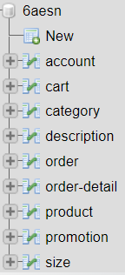
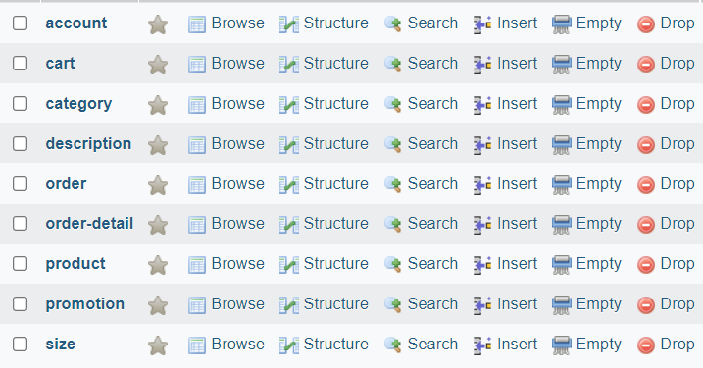
Phân tích và thiết kế trang web
Cơ sở dữ liệu 6AESN

Slide 8
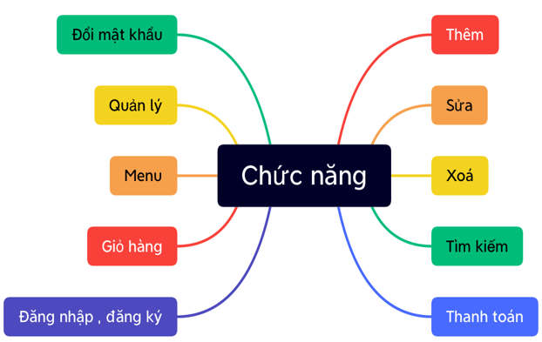
Sơ đồ chức năng và Tóm tắt
Menu : chúng ta có thể dễ dàng lựa chọn những danh mục và sản phẩm chúng ta muốn mua .
Tìm kiếm : chúng ta có thể tìm kiếm những mặc hàng cần mua size và những mặt hàng giảm
Thêm : Ta có thể thêm những mặt hàng mà chúng ta lựa chọn
Giỏ hàng : Ta có thể xem được chúng ta mua những gì
Xoá : Ta xoá những mặt hàng mà chúng ta cảm thấy không hợp
Quản lý : Đối tượng này đung cho admin để thêm những mặt hàng mới và có thể xem thông tin khách hàng .
Thanh toán : Ta có thể thanh qua một số ngân hàng tại Việt Nam hoặc dùng Tài Khoản Visa .
Đăng nhập và đổi mật khẩu : Chúng ta có thể đăng nhập để dễ hơn trong việc mua hàng vì khi mua hàng chúng ta sẽ không cần nhập thêm địa điểm nhận nó sẽ tự cấp nhận dựa trên thông tin bạn đăng ký.
Đăng ký: Chúng ta đăng ký để thuận tiện hơn trong việc mua hàng và thanh toán

Slide 9
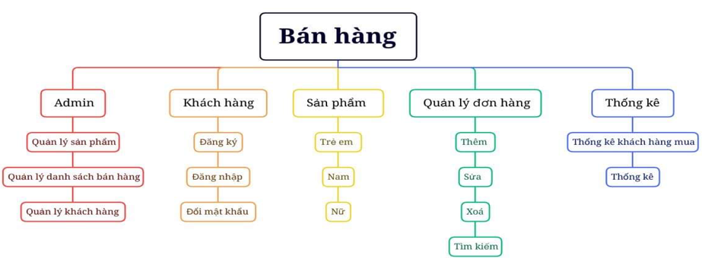
Sơ Đồ Phân Tích

Slide 10


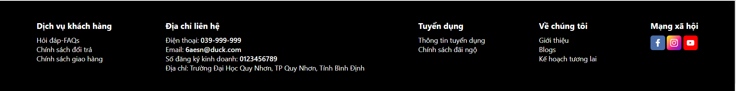
Kết Quả
Trang chủ

Slide 11
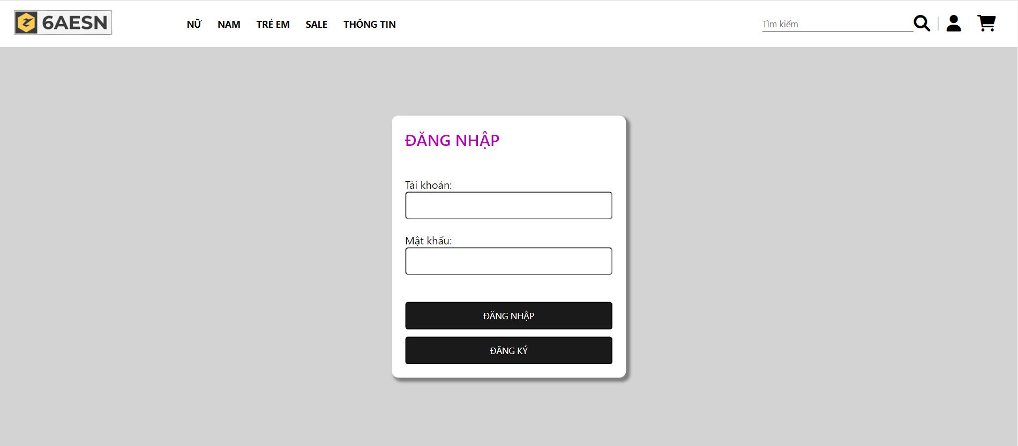
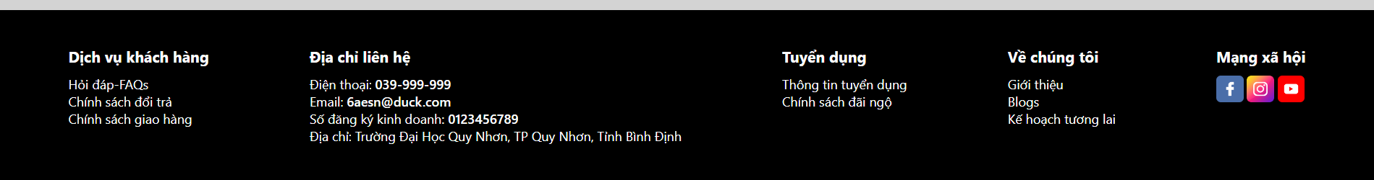
Big concept
Trang Đăng Nhập

Slide 12
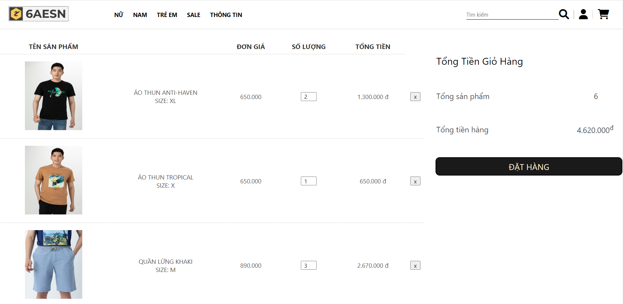
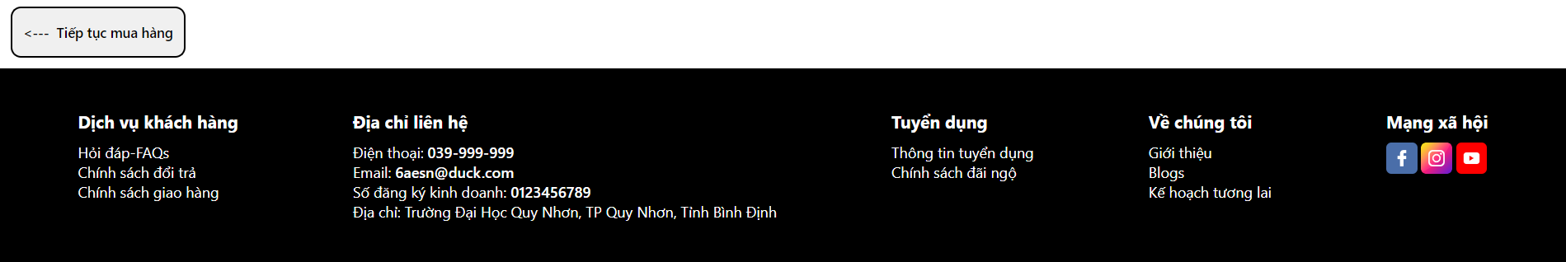
Trang giỏ hàng

Slide 13
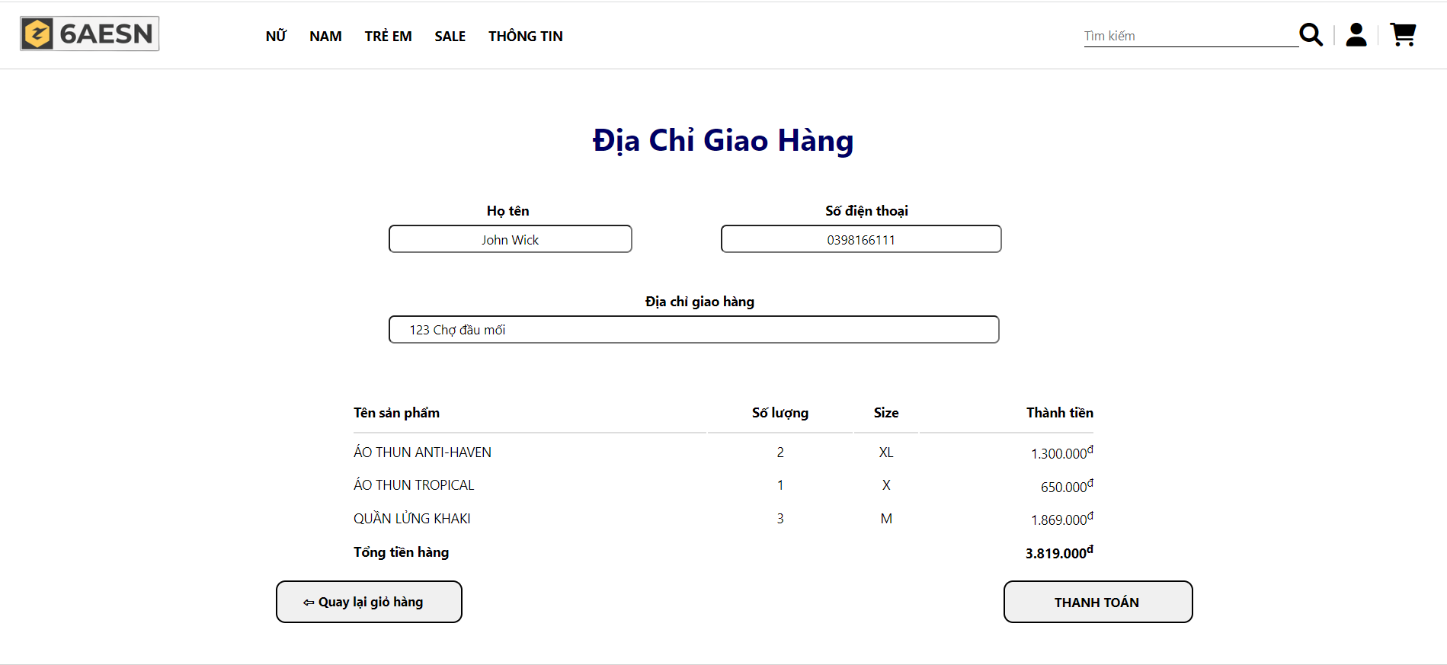
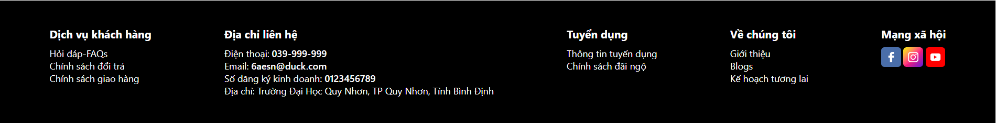
Trang Thanh Toán

Slide 14
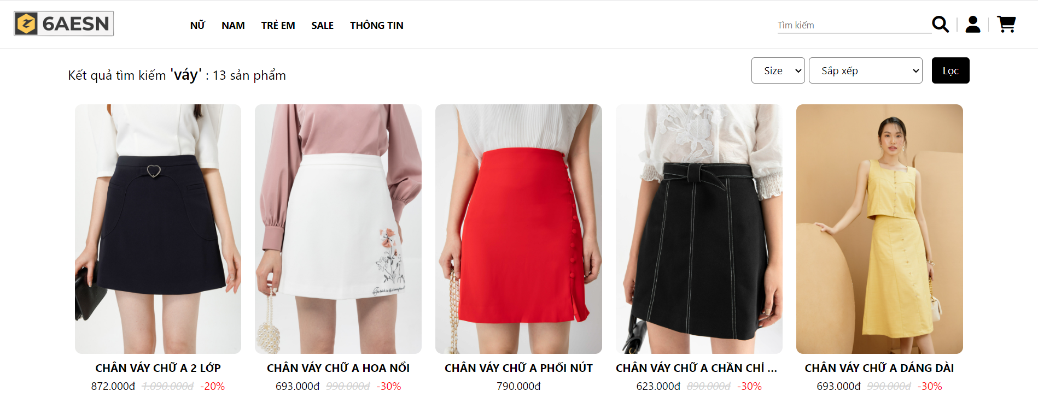
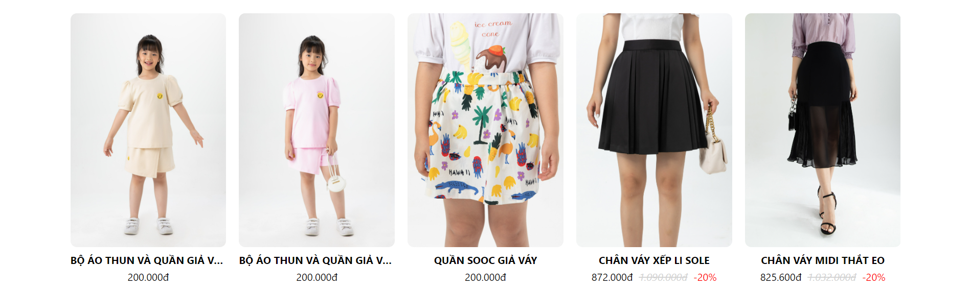
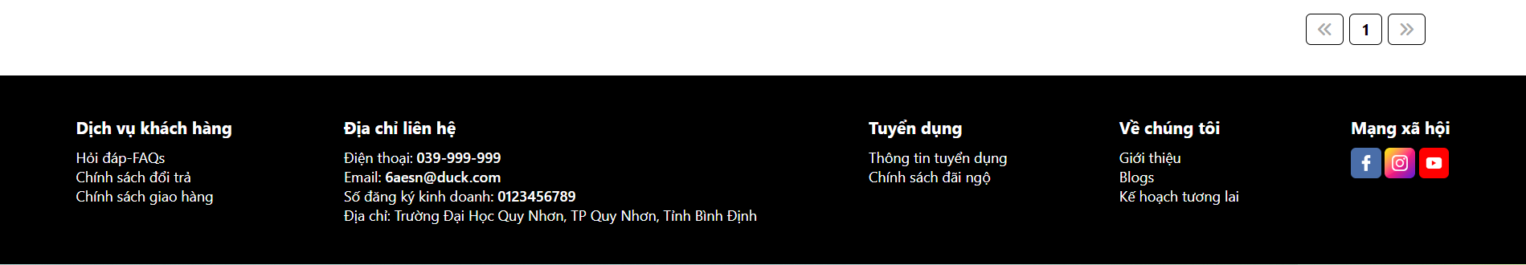
Trang tìm kiếm

Slide 15
Tổng Kết
Những điểm đã đạt được
Giao diện thân thiên với người tiêu dùng.
Hỗ trợ đặc hàng.
Mua hàng tiện lợi.
Thanh toán nhanh gọn.
Đáp ứng được nhu cầu người tiêu dùng.
Hướng phát triển của web
Hỗ trợ thanh toán trên online. nhầm việc tiết kiệm thời gian đi lại.
Kiểm soát chặc chẻ các hoạt động.
Thoả mãn nhu cầu của người tiêu dùng.

Slide 16

Cảm ơn mọi người đã theo dõi và đồng hành cùng nhóm chúng tôi trong bài thuyết trình này. Cảm ơn tất cả mọi người rất nhiều.

